Slide 1
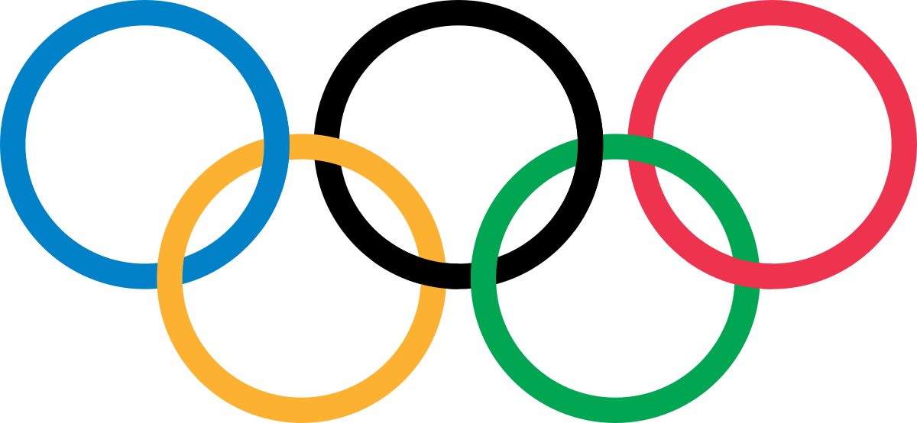
¿Por qué algunos países logran mayor cantidad de medallas?
Por Julián Horvath

Slide 2
Observaciones Metodológicas
El objetivo del trabajo es cuantificar el grado de correlación existente entre algunos factores que a priori condicionarían los resultados de las delegaciones nacionales en las citas olímpicas, y la cantidad de medallas logradas.
Para ello nos enfocamos en la situación argentina y decidimos contrastarla con la realidad de las naciones que conforman la Unión Europea, dada la disponibilidad y facilidad de acceso en materia estadística.
De ninguna manera las conclusiones del presente deben ser interpretadas como de última instancia si no más bien exploratorias.
Para el factor “paridad de género” pudimos incluir a las naciones que alcanzaron el top 10 en Tokyo 2020 según cantidad de preseas logradas.

Slide 3
Cantidad de Medallas Tokyo 2020
Rusia: 71
UE: 374
Japón: 58
USA: 113
China: 88
Australia: 46
Argentina: 3

Slide 4
4 factores de análisis
PRESUPUESTO
DEMOGRAFÍA
P
D
ORGANIZADOR
GÉNERO
O
G

Slide 5
1.
Presupuesto Deportivo
“Los países que logran mayor cantidad de medallas son aquellos que invierten mayor presupuesto en el deporte y la actividad física”

Slide 6
Estimaciones Presupuestarias
Periodo escogido
El recorte temporal corresponde a los años considerados clave entre un JJOO y otro, excluyendo el contexto de la pandemia
Promedio Euro/Dólar
Los presupuestos en deporte de las naciones europeas fueron convertidos al promedio de cada año de la paridad
Promedio Dólar/Ars.
El presupuesto en deporte argentino fue convertido al promedio de cada año de la paridad

Slide 7
Estimaciones Presupuestarias
1
Fuente: Investing.com

Slide 9
Estimaciones Presupuestarias
1
Fuente: Elaboración propia en base a Eurostat e Infocielo
https://infocielo.com/deportes/argentina/presupuesto-2019-crisis-y-recorte-del-gobierno-deportes-n283329

Slide 10
1
Progresión Presupuestaria
(en MM de U$D)

Slide 11
1
Progresión Presupuestaria
(en %)

Slide 12
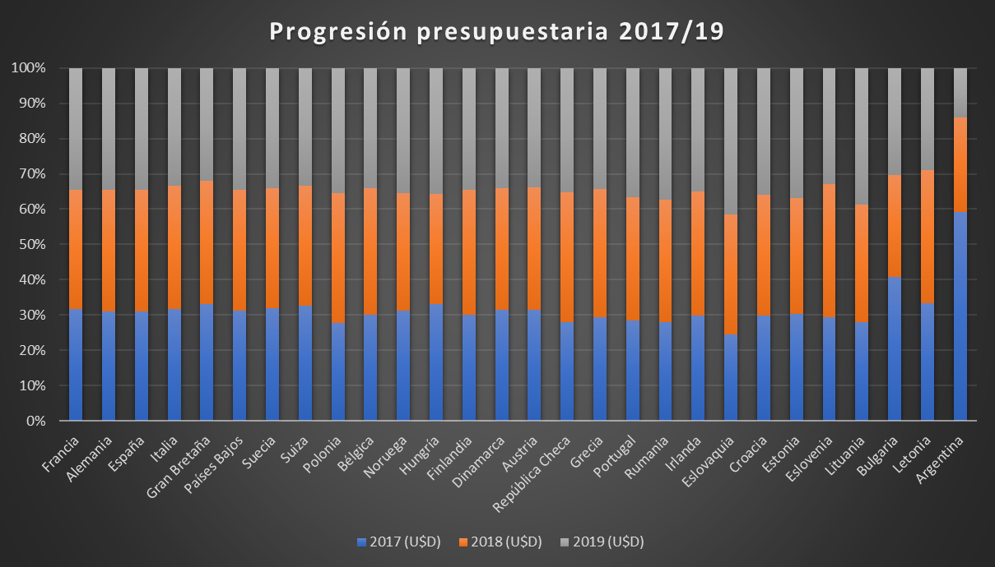

Slide 13
Tabla de Correlación
Presupuesto Deportivo
-
Medallas Logradas
(trienio 2017-2019)

Slide 14
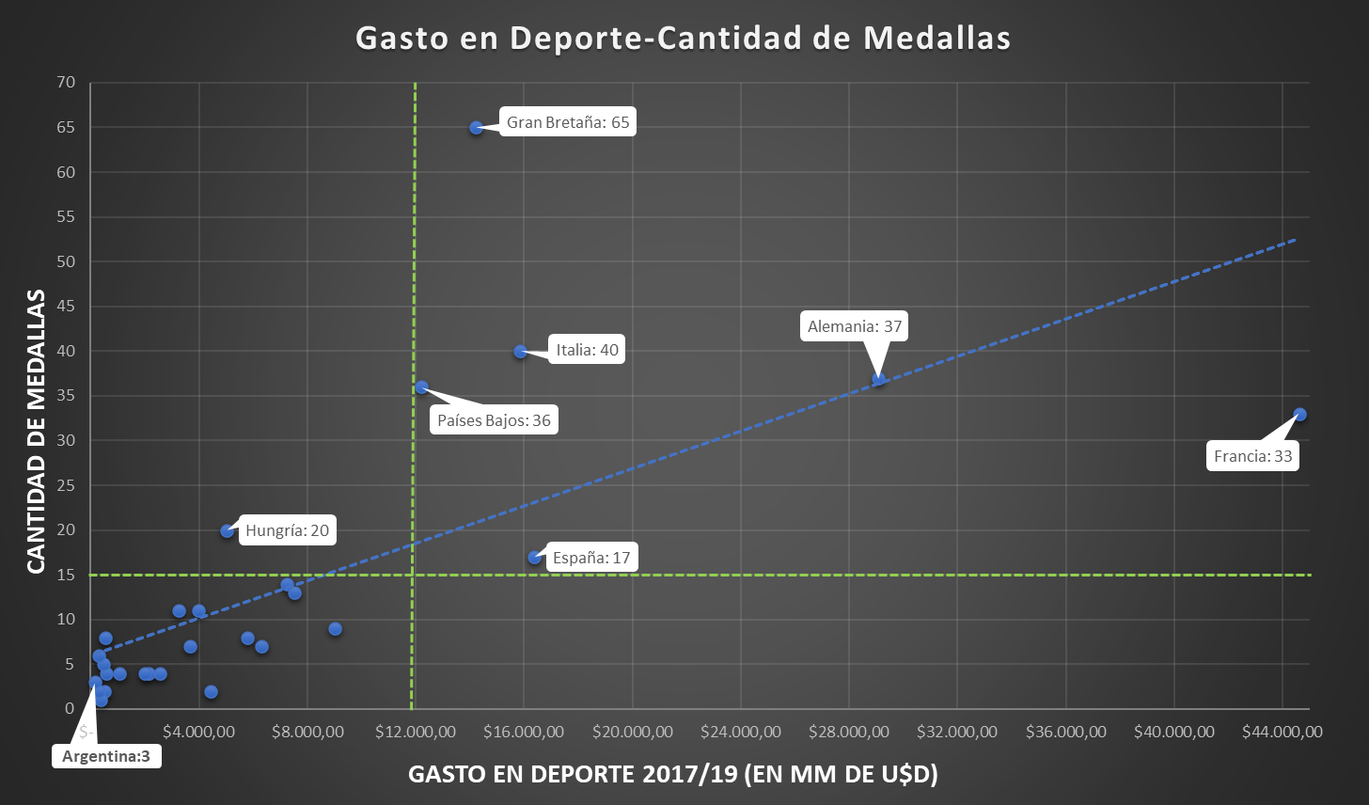

Slide 15
Análisis
1
Se observan dos grandes grupos de naciones, definidos a partir de los niveles clave de u$d 12.000 - 20 medallas.
Si bien existe cierta correlación entre presupuesto y medallas en el grupo inferior, dicha relación se aprecia mucho más intensa en el grupo de países que más preseas ha obtenido.
Las naciones representadas sobre la línea de tendencia poseen un equilibrio perfecto entre inversión en deporte y cantidad de medallas logradas (tal es el caso de Alemania).
El valor (cantidad de medallas) de la desviación de cada país de la línea de tendencia brindaría la ponderación de otros factores a tener en cuenta en el resultado.

Slide 16
Análisis
1
Para las naciones que presentan grandes desvíos por sobre la línea de tendencia (como Gran Bretaña o Italia) deberían considerarse factores tales como la cantidad de atletas (ver más adelante) o las partidas presupuestarias destinadas exclusivamente al alto rendimiento deportivo.
Para otras naciones que también presentan desvíos sobre la línea de tendencia (como Países Bajos y Hungría) se advierte a simple vista en sus medalleros la ponderación de ciertas especialidades deportivas.
Para las naciones que se encuentran por debajo de la línea de tendencia (como Francia y España) el desvío podría indicar una falta de eficacia entre el presupuesto invertido en deporte y la cantidad de medallas logradas.

Slide 17
Análisis
1
La Argentina, con 3 medallas, encuentra una correlación casi perfecta entre su inversión en deporte y la cantidad de preseas logradas.
Ningún otro país presenta una progresión decreciente tan clara del presupuesto deportivo en los años estudiados.
En términos porcentuales, la variación del presupuesto deportivo argentino fue:
-2017/2018 = -54,9 %
-2018/2019 = -47,4 %
-Trienio = -76,2 %

Slide 18
2.
Demografía
“Los países que logran mayor cantidad de medallas son aquellos que poseen mayor cantidad de habitantes”

Slide 19
2
Progresión Demográfica
(en Millones de Habitantes)

Slide 20
2
Progresión Demográfica
(en Millones de Habitantes)

Slide 21
Tabla de Correlación
Población
-
Medallas Logradas
(promedio trienal 2017-2019)

Slide 22
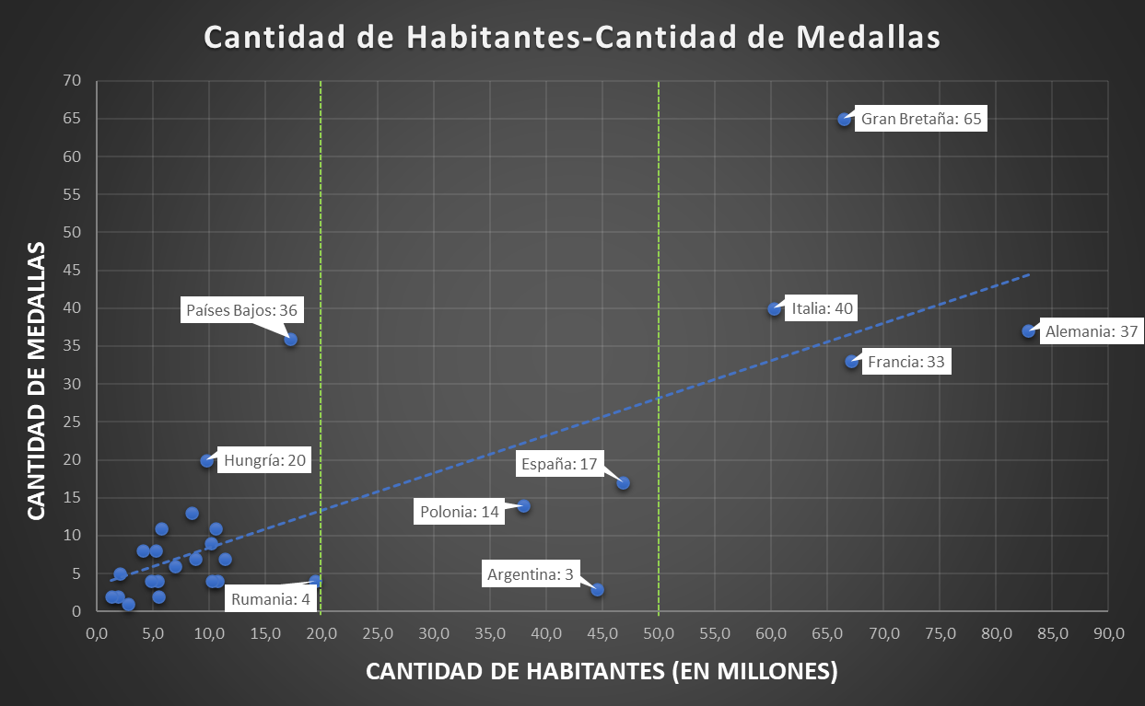

Slide 23
Análisis
2
Se observan tres grandes grupos de países: un primer grupo con menos de 20 millones de habitantes; un segundo grupo entre 20 y 50 millones de habitantes; y un tercer grupo de entre 60 y 80 millones de habitantes.
La correlación se vuelve difusa en los países del primer y segundo grupo. Los grandes desvíos que muestran Rumania, Polonia, la propia Argentina y España, por un lado, y Hungría y Países Bajos, por el otro, son una muestra de ello.
Aunque se aprecia cierta positividad, la correlación también es vaga en los países de mayor población. Los casos de Alemania y Francia, junto con el inmenso desvío de Gran Bretaña, dan cuenta de esto.

Slide 24
Análisis
2
Con casi 45 millones de habitantes promedio en el periodo considerado, el desvío de la línea de tendencia encuentra a la Argentina a 22 medallas de un resultado acorde a su cantidad de habitantes.
Argentina obtuvo menor cantidad de medallas que la mayoría de los países del grupo de menor población.
Este último grupo está compuesto por países con crecimiento poblacional nulo o incluso negativo.

Slide 25

Bonus Track

Slide 26
Tabla de Correlación
Gasto en Deporte por habitante
-
Medallas Logradas
(trienio 2017-2019)

Slide 27
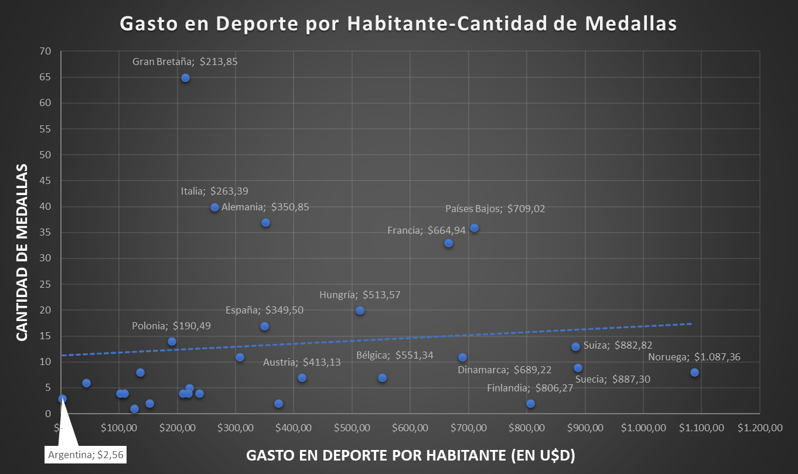

Slide 28
Análisis
Bonus
La gran dispersión a ambos lados de la línea de tendencia indicaría la falta de correlación entre gasto en deporte por habitante y cantidad de medallas logradas.
Países top del medallero olímpico (como Gran Bretaña, Italia y Alemania) ni siquiera alcanzan la mitad del valor máximo registrado para la serie (Noruega). Mientras que los países de mayor inversión en deporte por habitante se encuentran más bien en el grupo que menor cantidad de medallas ha obtenido.
La falta de correlación entre inversión en deporte por habitante y cantidad de medallas logradas reforzaría la debilidad de la hipótesis demográfica.

Slide 29
3.
Organizador
“Los países que logran mayor cantidad de medallas son aquellos que organizan un Juego Olímpico”

Slide 30
3
Tabla de Variaciones
–
Cantidad de Medallas
Fuente: Wikipedia

Slide 31
3
Tabla de Variaciones
–
Cantidad de Atletas
Fuente: Wikipedia

Slide 32
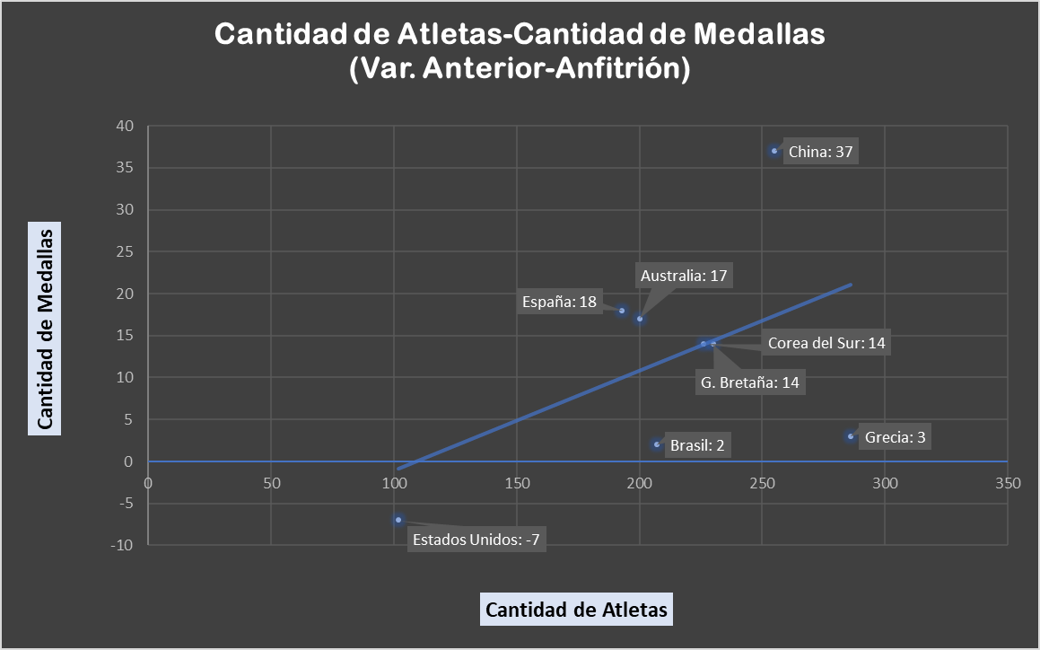
3

Slide 33
Análisis
3
La serie histórica se ve interrumpida por motivos geopolíticos (boicots mutuos entre la URSS y Estados Unidos en los JJOO de 1980 y 1984, respectivamente).
Todos los países incrementaron su cantidad de atletas entre el JJOO anterior y el JJOO en que oficiaron como anfitriones.
Exceptuando el sorprendente resultado de Estados Unidos en los JJOO de 1996, se observa una correlación fuertemente positiva en 5 valores de la serie considerada.
El porcentaje promedio de incremento de atletas participantes coincide casi perfectamente con el porcentaje promedio de incremento de medallas logradas.

Slide 34
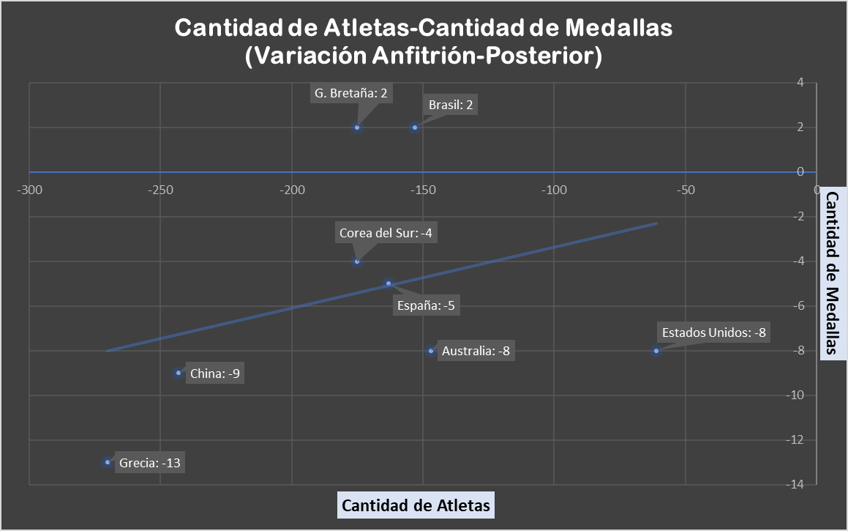
3

Slide 35
Análisis
3
Todos los países disminuyeron su cantidad de atletas entre el JJOO en que oficiaron de anfitriones y el JJOO posterior.
Exceptuando las leves desviaciones de Grecia y Gran Bretaña, se observa una correlación fuertemente positiva para los restantes 6 valores de la serie considerada.
El porcentaje promedio de disminución de atletas participantes duplica el porcentaje promedio de disminución de medallas logradas.
Si bien la correlación requiere de una mayor cantidad de casos para obtener conclusiones más sólidas, el factor anfitrión puede constituirse en un indicador de control que permite evaluar la calidad del deporte de alto rendimiento de un país independientemente de su cantidad de atletas.

Slide 36
4.
Paridad de Género
“Los países que logran mayor cantidad de medallas son aquellos en que compiten mayor cantidad de mujeres”

Slide 37
4
Cantidad de Atletas
(según género)

Slide 38
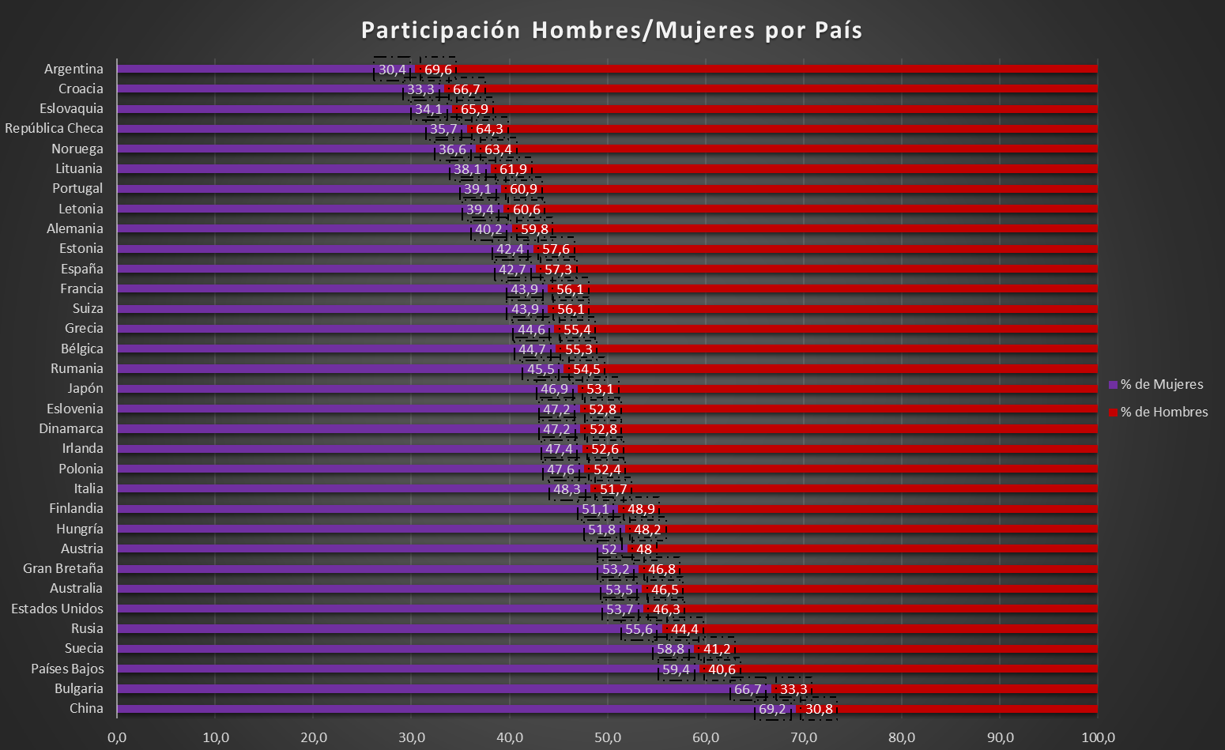
4

Slide 39
4
Tabla de Correlación
Paridad de Género
-
Medallas logradas

Slide 40
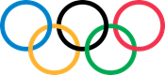
4
Promedios
Fuente: elaboración propia en base a Wikipedia

Slide 41
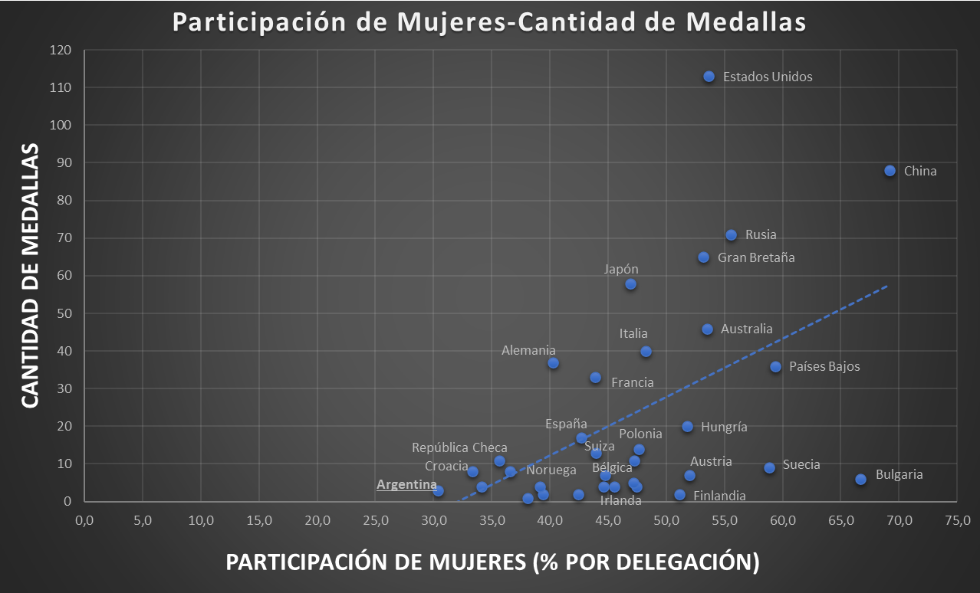
4

Slide 42
4
Recalculamos promedios
(países con más de 100 atletas)
Fuente: elaboración propia en base a Wikipedia

Slide 43
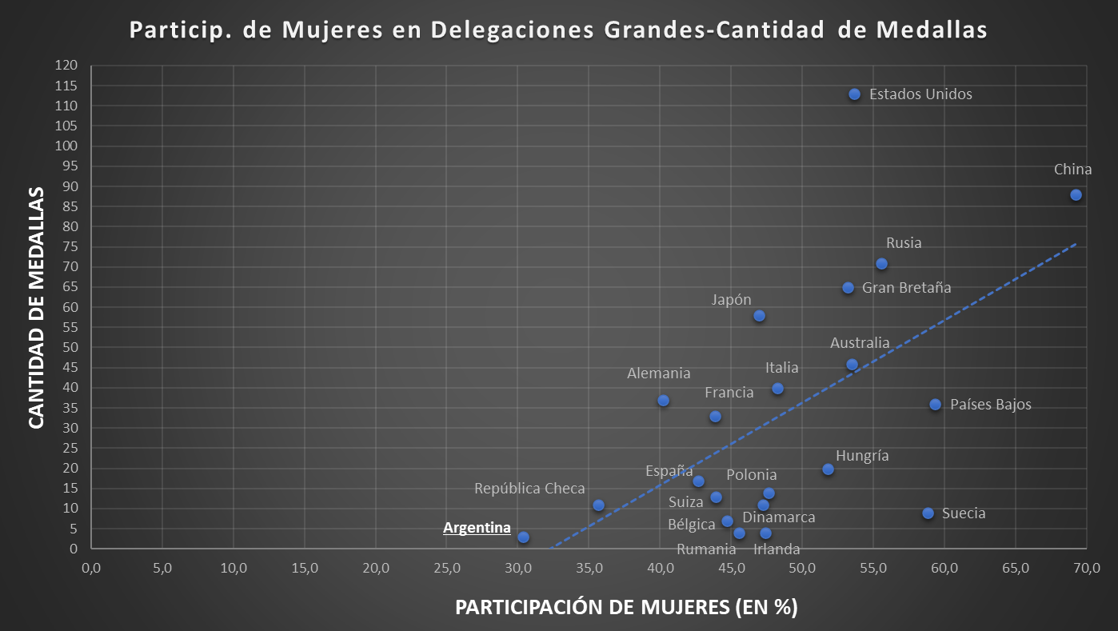
4

Slide 44
Análisis
4
Aunque en los primeros dos gráficos la correlación se vuelve dispersa a lo largo de la línea de tendencia, la diferencia en los promedios de obtención de medallas es clara entre las delegaciones integradas por más del 50% de atletas mujeres, y las naciones que no alcanzan dicho porcentaje.
Para precisar la correlación recalculamos los promedios sobre países cuyas delegaciones fueron integradas por más de 100 atletas, atenuando la influencia de este factor.
La diferencia no sólo se mantuvo, si no que se amplió: los países con más del 50% de atletas mujeres lograron en promedio 37 medallas más que las naciones que no alcanzaron dicho porcentaje.

Slide 45
Bonus Track

Slide 46
4
País | Hombres | Mujeres | Mixto | Total
Estados Unidos | 41 | 68 | 4 | 113
China | 35 | 47 | 6 | 88
Rusia | 35 | 32 | 4 | 71
Japón | 25 | 30 | 3 | 58
Gran Bretaña | 36 | 24 | 5 | 65
Australia | 22 | 22 | 2 | 46
Países Bajos | 14 | 21 | 1 | 36
Alemania | 19 | 16 | 2 | 37
Italia | 24 | 15 | 1 | 40
Francia | 16 | 15 | 2 | 33
Suiza | 3 | 10 | 0 | 13
Polonia | 5 | 8 | 1 | 14
España | 10 | 6 | 1 | 17
Hungría | 15 | 5 | 0 | 20
Dinamarca | 6 | 5 | 0 | 11
Suecia | 5 | 3 | 1 | 9
Irlanda | 2 | 2 | 0 | 4
Rumania | 2 | 2 | 0 | 4
Bélgica | 5 | 2 | 0 | 7
República Checa | 9 | 2 | 0 | 11
Argentina | 2 | 1 | 0 | 3
Tabla de Correlación
Medallas según género
-
Total de medallas

Slide 47
4
País | % Hombres | % Mujeres
Estados Unidos | 36,28 | 60,18
China | 39,77 | 53,41
Rusia | 49,30 | 45,07
Japón | 43,10 | 51,72
Gran Bretaña | 55,38 | 36,92
Australia | 47,83 | 47,83
Países Bajos | 38,89 | 58,33
Alemania | 51,35 | 43,24
Italia | 60 | 37,50
Francia | 48,48 | 45,45
Suiza | 23,08 | 76,92
Polonia | 35,71 | 57,14
España | 58,82 | 35,29
Hungría | 75 | 25
Dinamarca | 54,55 | 45,45
Suecia | 55,56 | 33,33
Irlanda | 50 | 50
Rumania | 50 | 50
Bélgica | 71,43 | 28,57
República Checa | 81,82 | 18,18
Argentina | 66,67 | 33,33
Porcentaje de Participación en el Total de Medallas

Slide 48
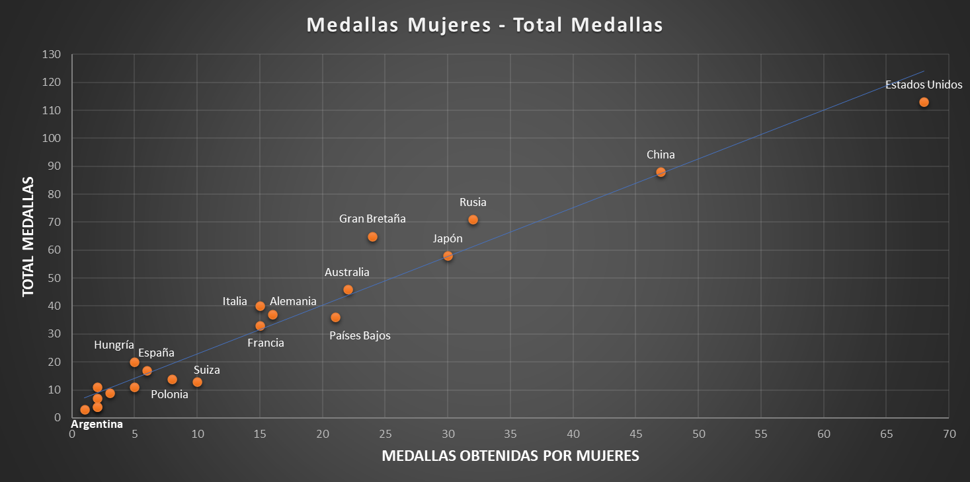
4

Slide 49
Análisis
4
Por su parte, la participación de atletas mujeres en el medallero de delegaciones de más de 100 atletas manifiesta un alto grado de correlación con el resultado general.
El promedio de ambos géneros para el mismo grupo de países es de 16 preseas logradas. Los hombres han obtenidoun total de 331 medallas, mientras que las mujeres han conseguido 336.
Nuevamente la Argentina queda rezagada ante el resto de países, siendo la peor de las delegaciones de más de 100 atletas en términos de paridad de género y cantidad de medallas logradas.

Slide 50
Comentarios Finales

Slide 51
Comentarios Finales
P
El estudio muestra un vínculo entre el gasto en deporte y la cantidad de medallas que los países logran en las citas olímpicas.
Para profundizar dicha relación se requiere recolectar los datos sobre gasto en alto rendimiento deportivo de cada nación.

Slide 52
Comentarios Finales
D
Como se pudo apreciar, la correlación entre cantidad de habitantes y preseas obtenidas no está tan clara.
Introducida una variable de control (gasto en deporte por habitante) se observa una gran dispersión de la serie considerada.

Slide 53
Comentarios Finales
O
La cantidad de medallas logradas mantendría una gran correlación con el factor organizador.
Pese a los límites de esta serie histórica, la misma nos brindaría un indicador de fuerza/debilidad del deporte de alto rendimiento de un país a lo largo del tiempo.

Slide 54
Comentarios Finales
G
El análisis de la influencia de la paridad de género en la obtención de medallas mostraría correlación positiva.
A medida que se introducen variables de control y se calculan promedios y porcentajes según géneros, los resultados avalarían el vínculo.

Slide 55

Comentarios Finales
Metodológicamente el estudio requiere de la consolidación de los datos históricos para acceder a una nueva instancia de prueba de las conclusiones, así como de la inclusión del resto de países participantes del evento.
Otra herramienta interesante son los recortes de grupos según niveles clave. Podría pensarse también en la normalización de variables según datos sociodemográficos no incluidos en el presente.

Slide 56

Comentarios Finales
El caso de la Argentina queda de esta manera contextualizado a la luz de los datos.
El estudio se vuelve en este punto una hoja de ruta para quienes se hacían la misma pregunta que su autor: ¿Por qué Argentina no logra tanta cantidad de medallas en las olimpíadas?

Slide 57

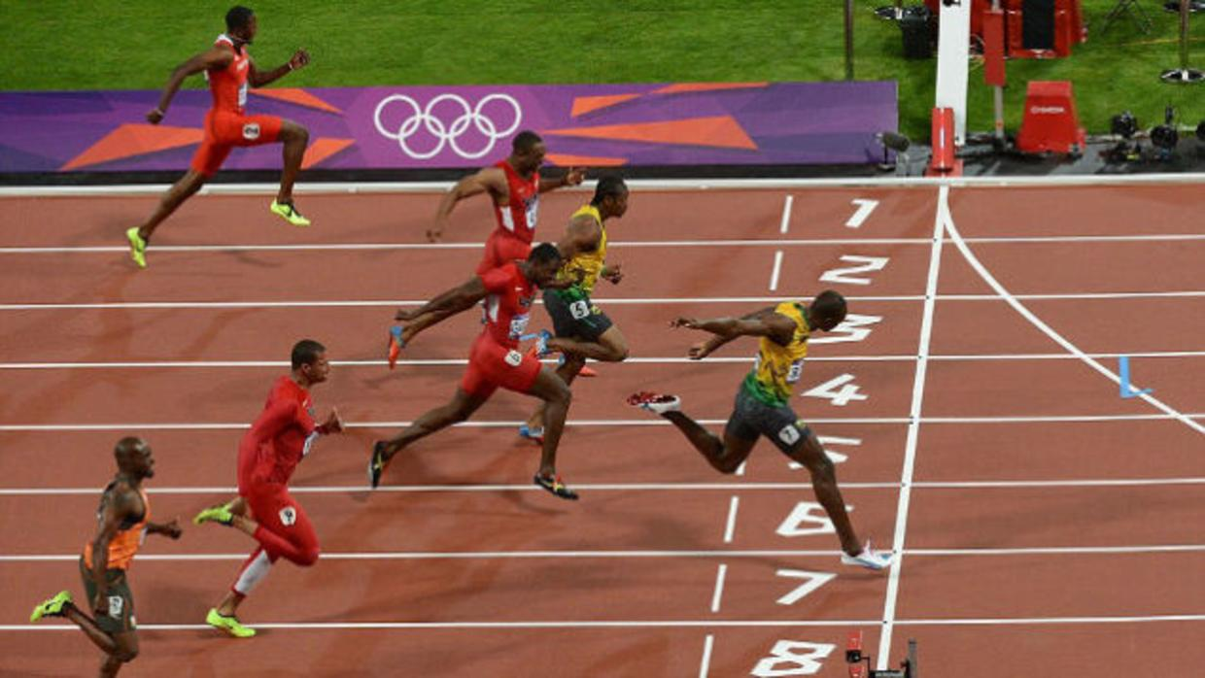
¿Qué opinas?
Escribime a: https://www.linkedin.com/in/julian-horvath/

